Slide 1
Муниципальное казенное дошкольное образовательное учреждение детский сад с.Преображенка
Патриотическое воспитание дошкольников
(духовно-нравственное воспитание)
2023 год

Slide 2
Патриотизм – любовь к отечеству, преданность ему, стремление своими действиями служить его интересам. (БСЭ)
воспитания уважения к труду
воспитание любви и уважения к своим национальным особенностям
Основные задачи
патриотического воспитания:
формирование духовно – нравственных отношений
формирование любви к культурному наследию своего народа
формирование любви к родному , бережного отношения к природе и всему живому
толерантное отношение к представителям других национальностей, к ровесникам, родителям, соседям, другим людям.

Slide 3
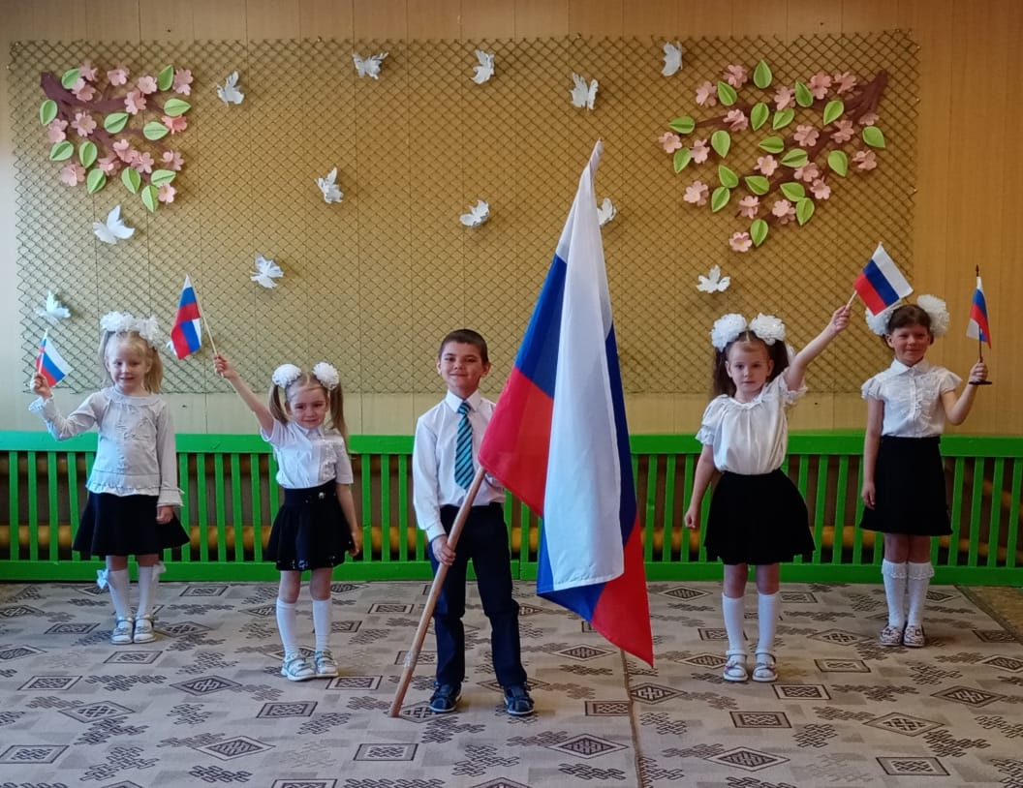
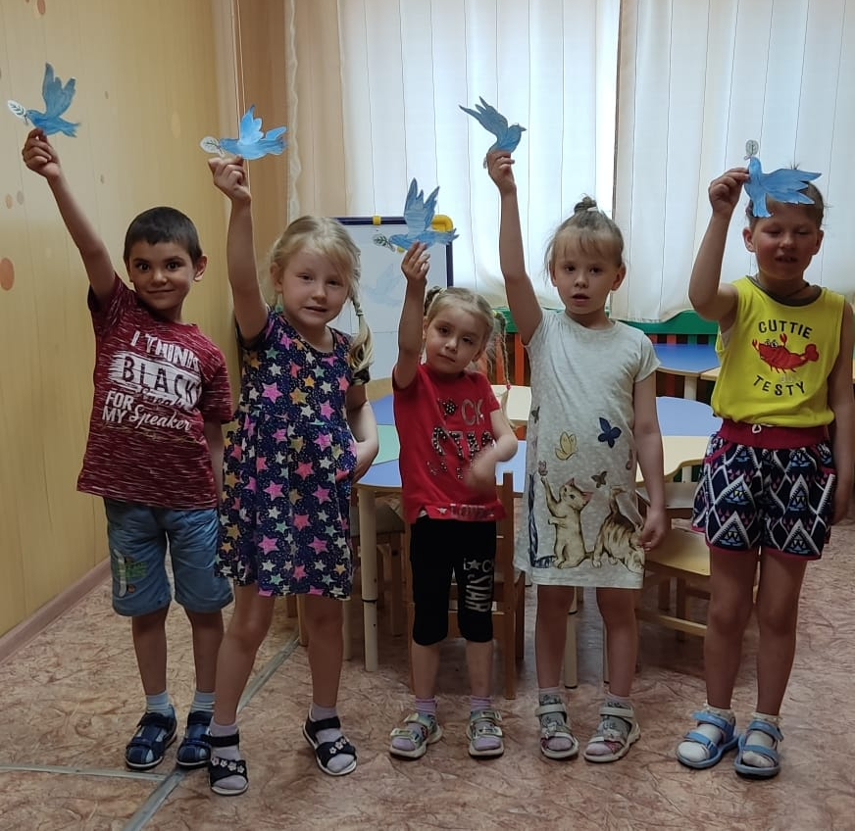
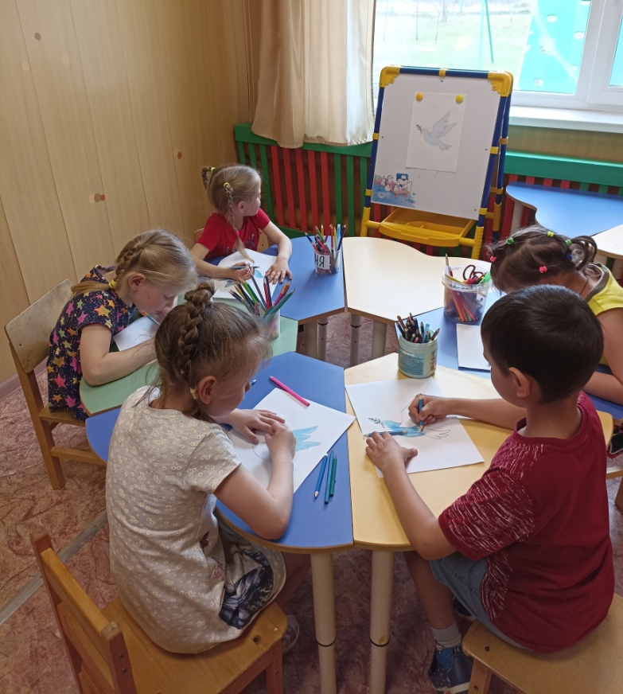
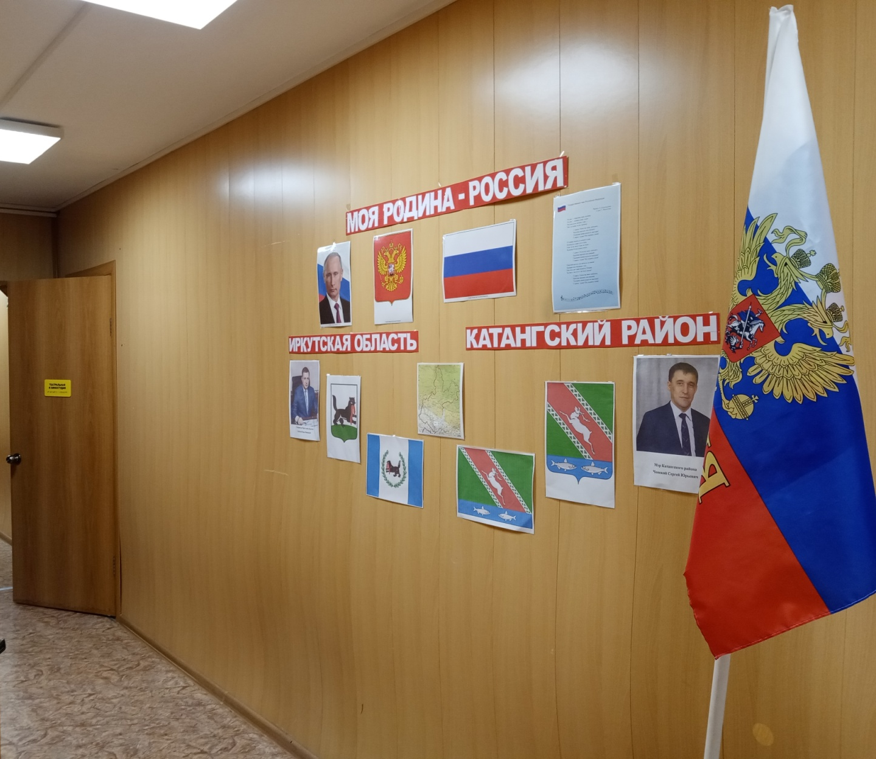
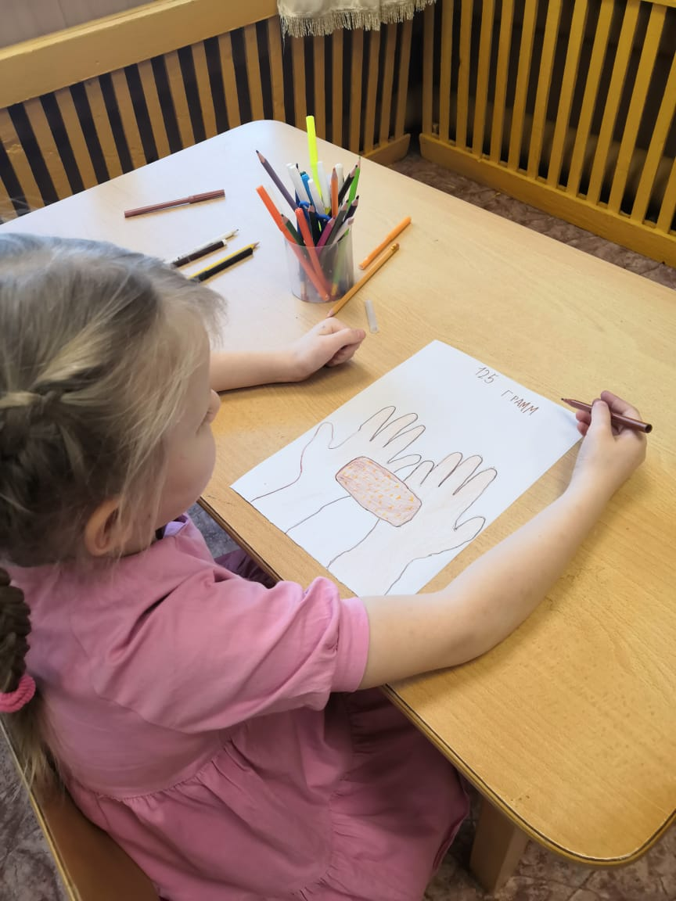
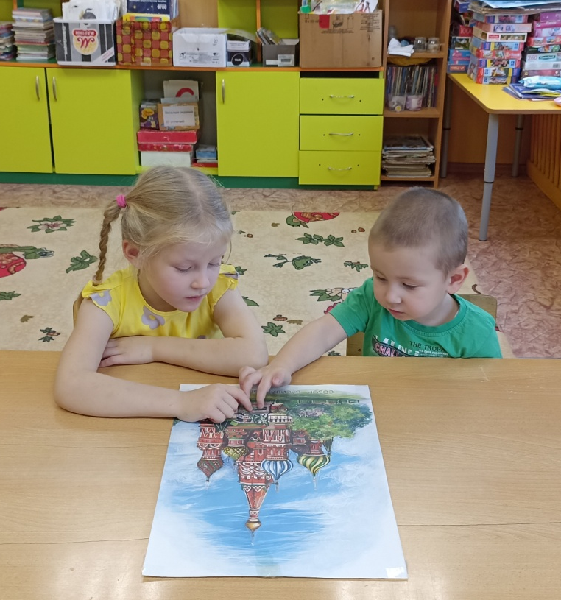
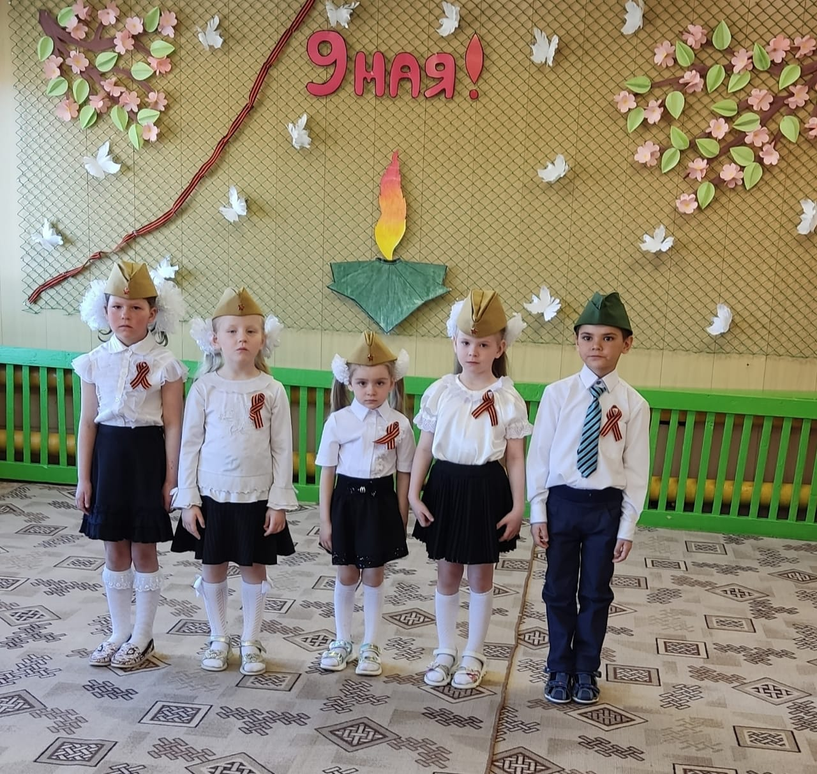
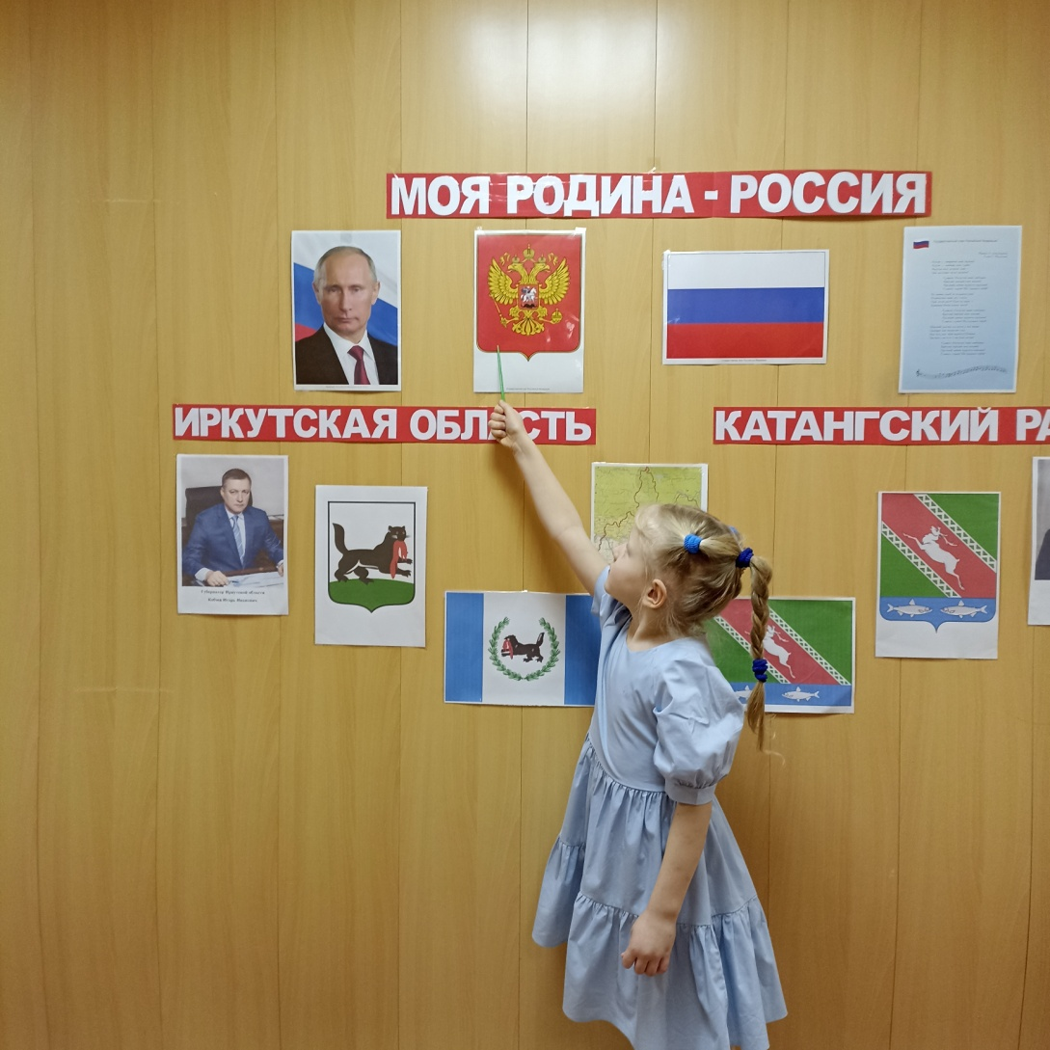
Всероссийский урок Победы. Птица мира на защите Родины.
Я- россиянин!
Правовой уголок
Творческая выставка «День Победы глазами детей»
К 80 -летию прорыва блокады Ленинграда.
День полного освобождения Ленинграда.
День народного единства
9 мая – День Победы !
День герба Российской Федерации

Slide 4
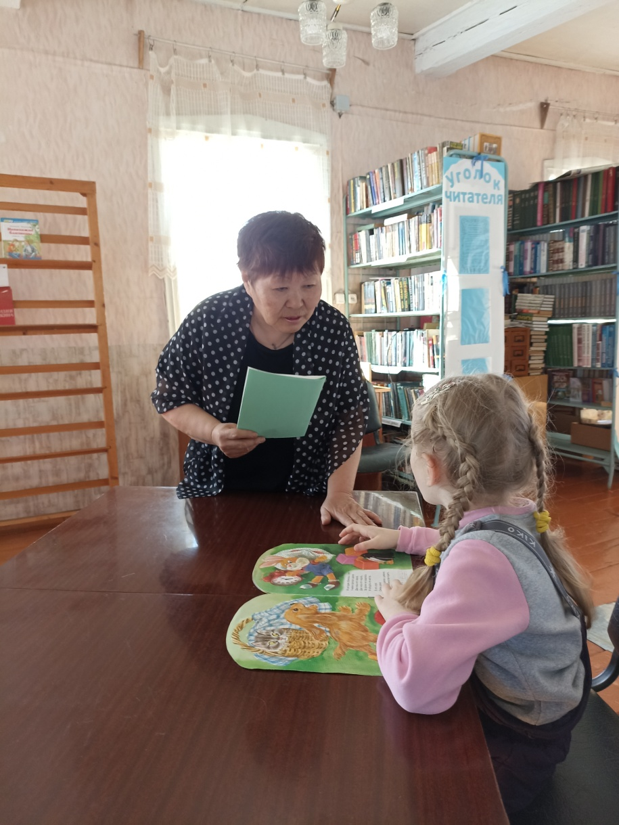
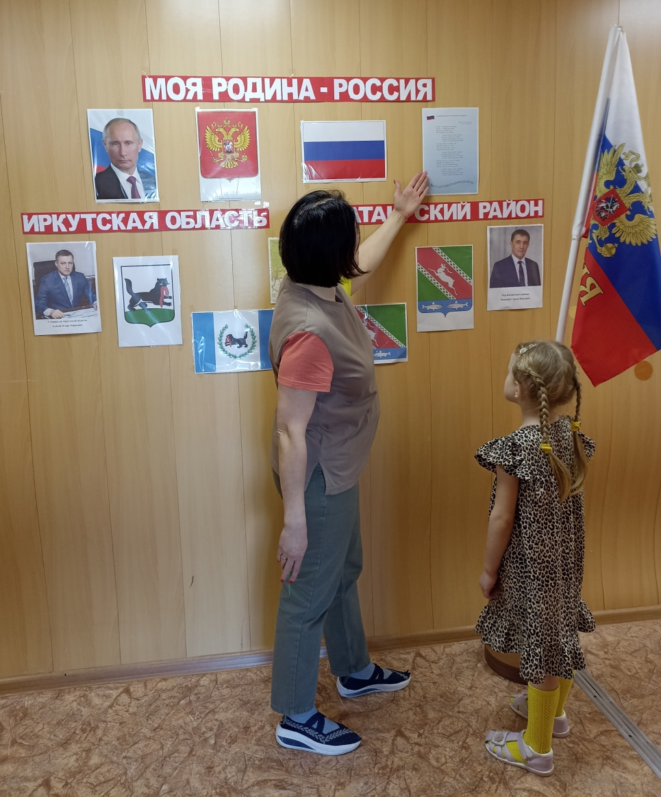
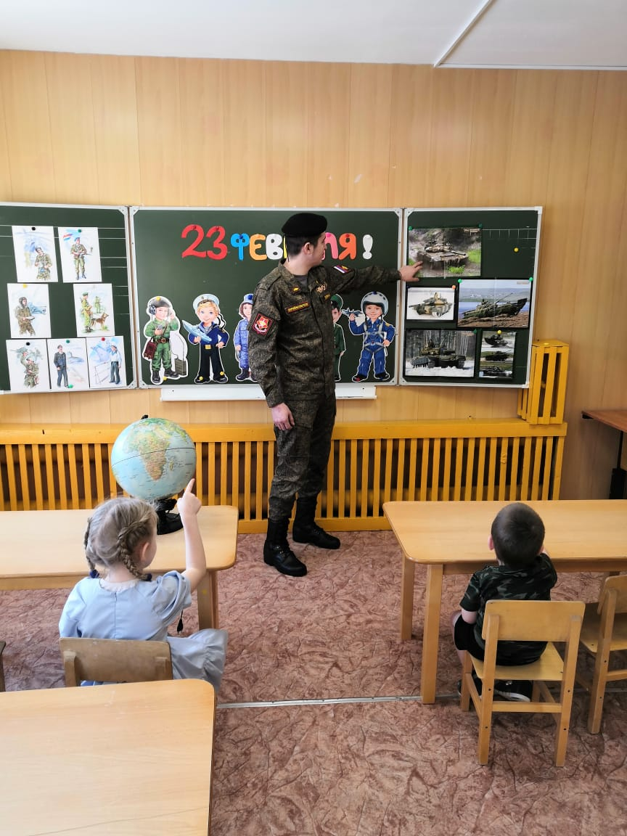
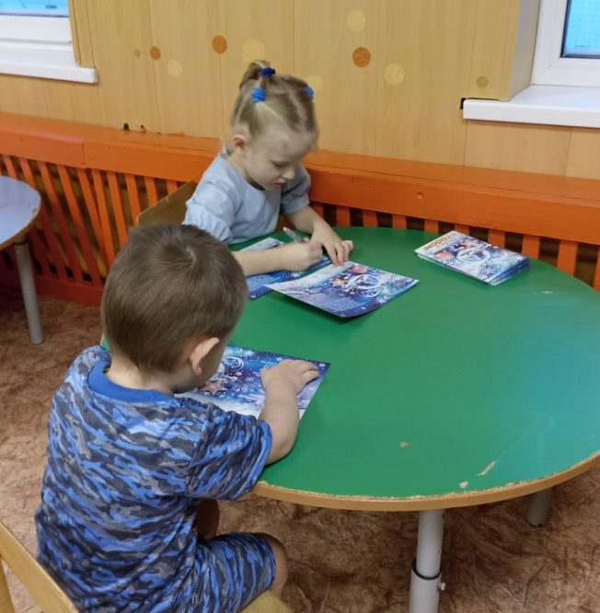
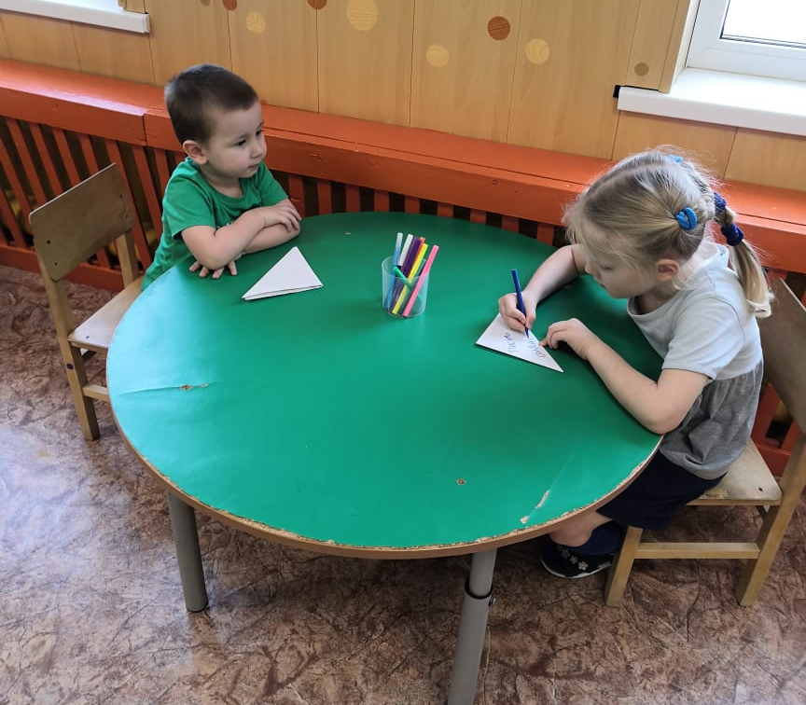
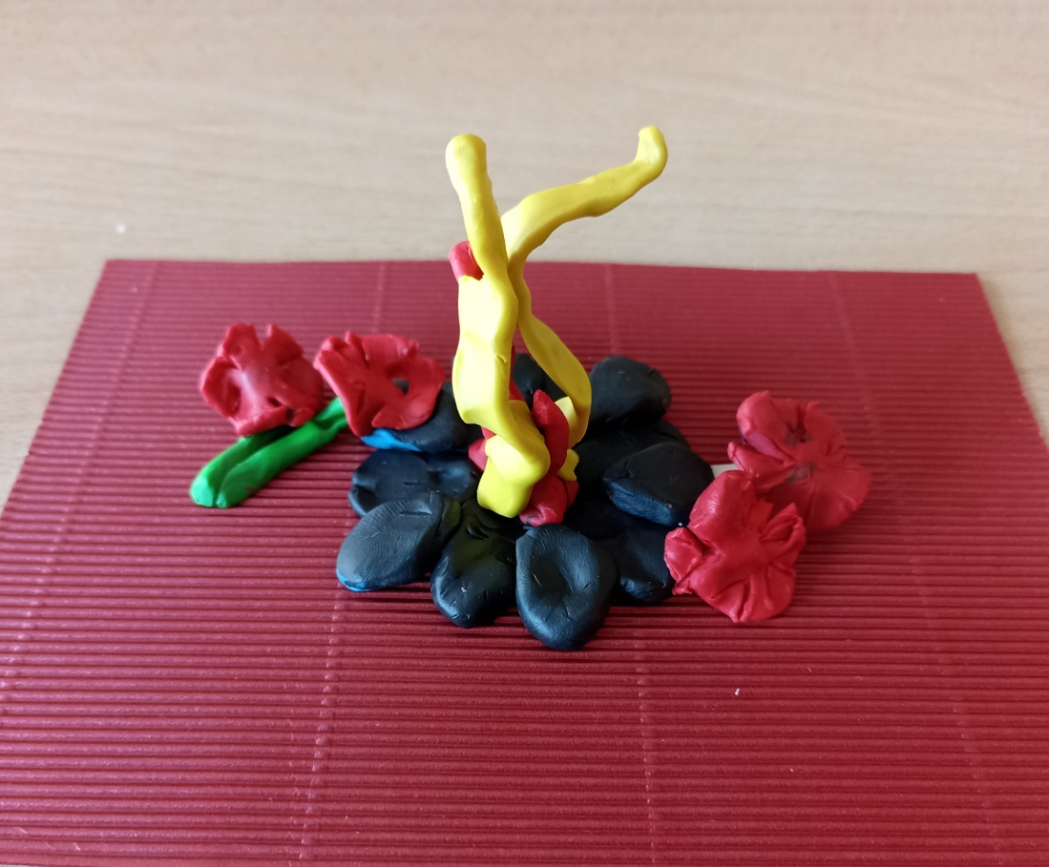
110 лет со дня рождения советского писателя и поэта, автора слов гимна СССР и гимна России Сергея Владимировича Михалкова.
День конституции
Встреча с демобилизованными
солдатами
Акция «Новогодние
поздравления
для солдата»
Акция «Письмо солдату»
65 лет со дня
зажжения
Вечного огня

Slide 5
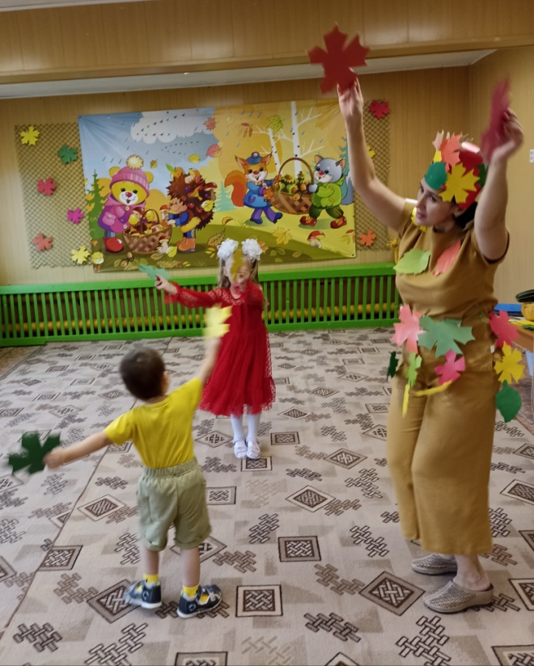
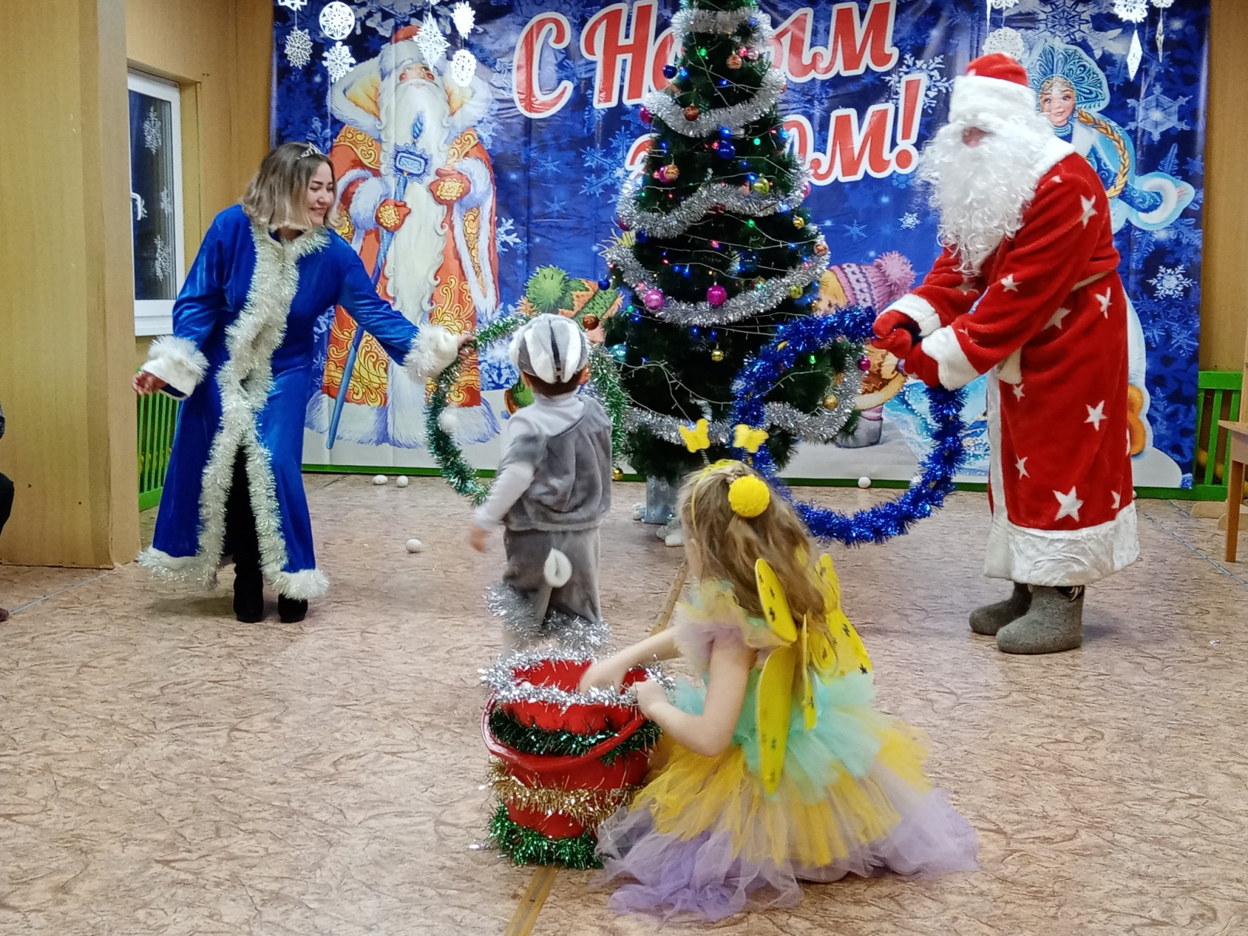
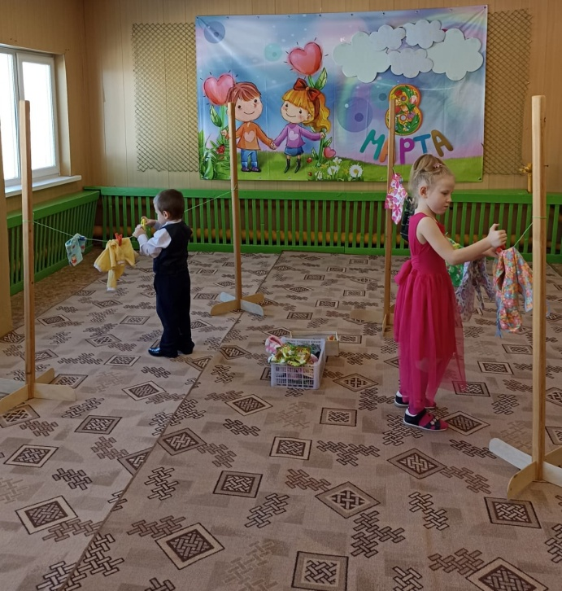
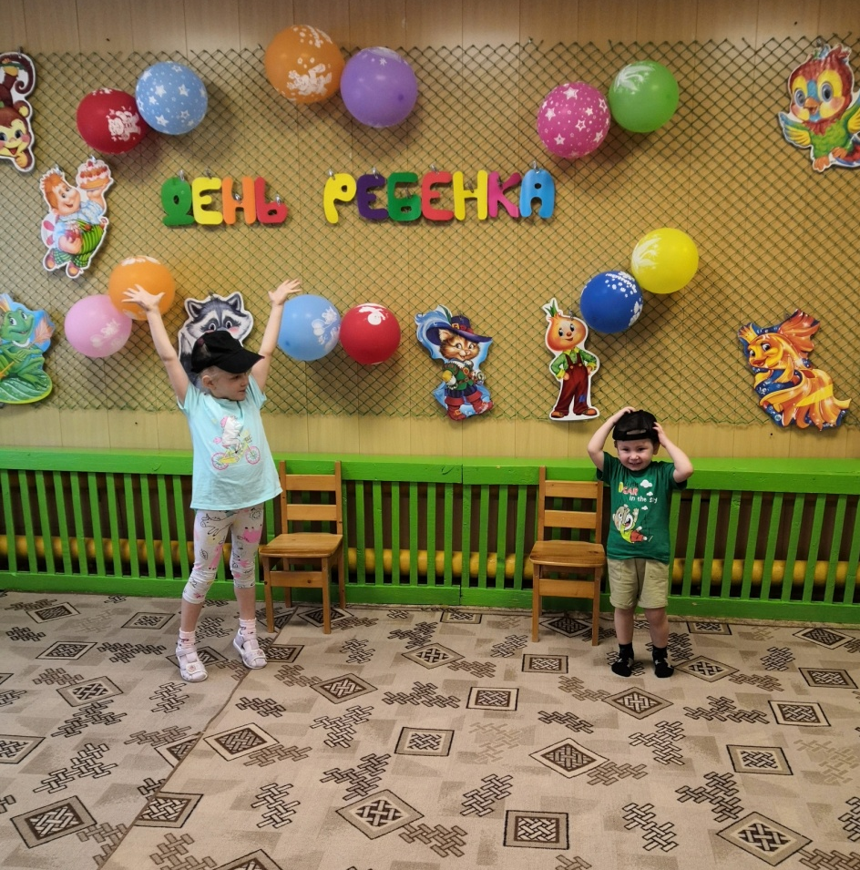
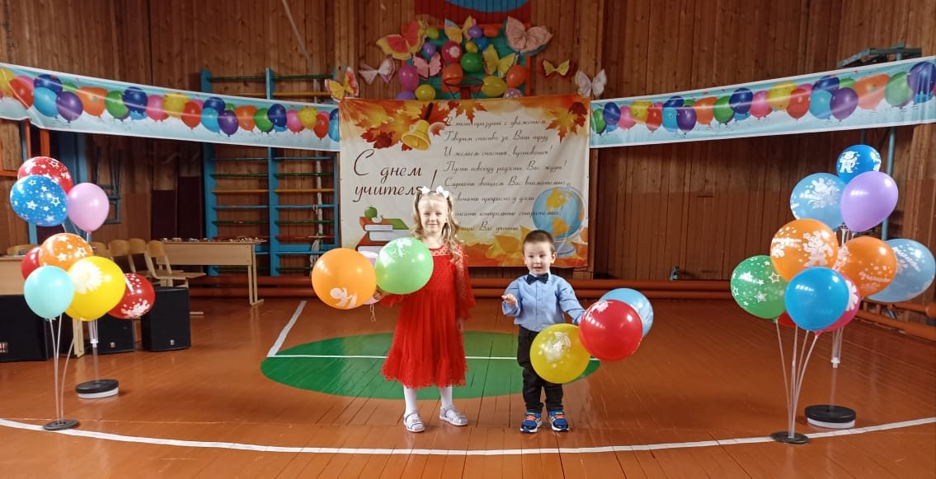
Праздник «Здравствуй осень золотая»
Новогодний праздник
День защитника отечества
День ребенка
День защиты детей
Конкурсно-игровая программа
«Мамины помощницы»
День учителя

Slide 6
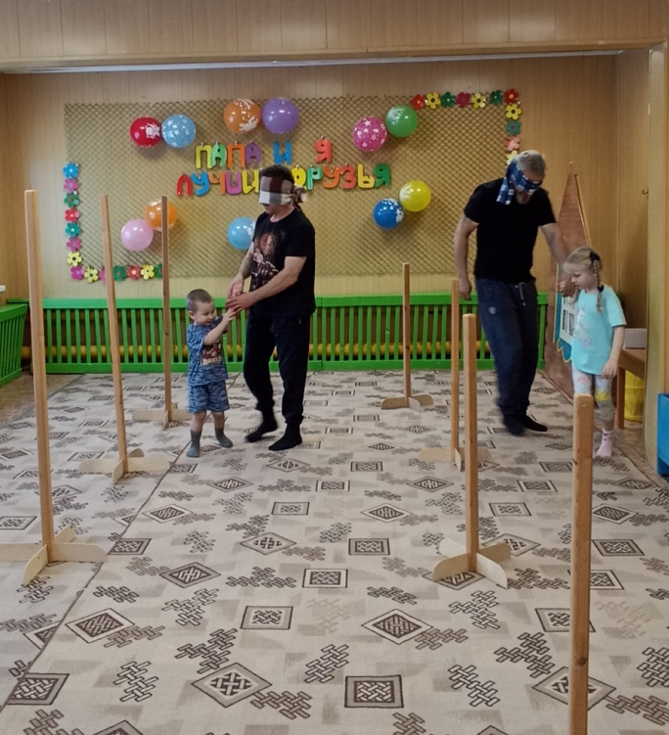
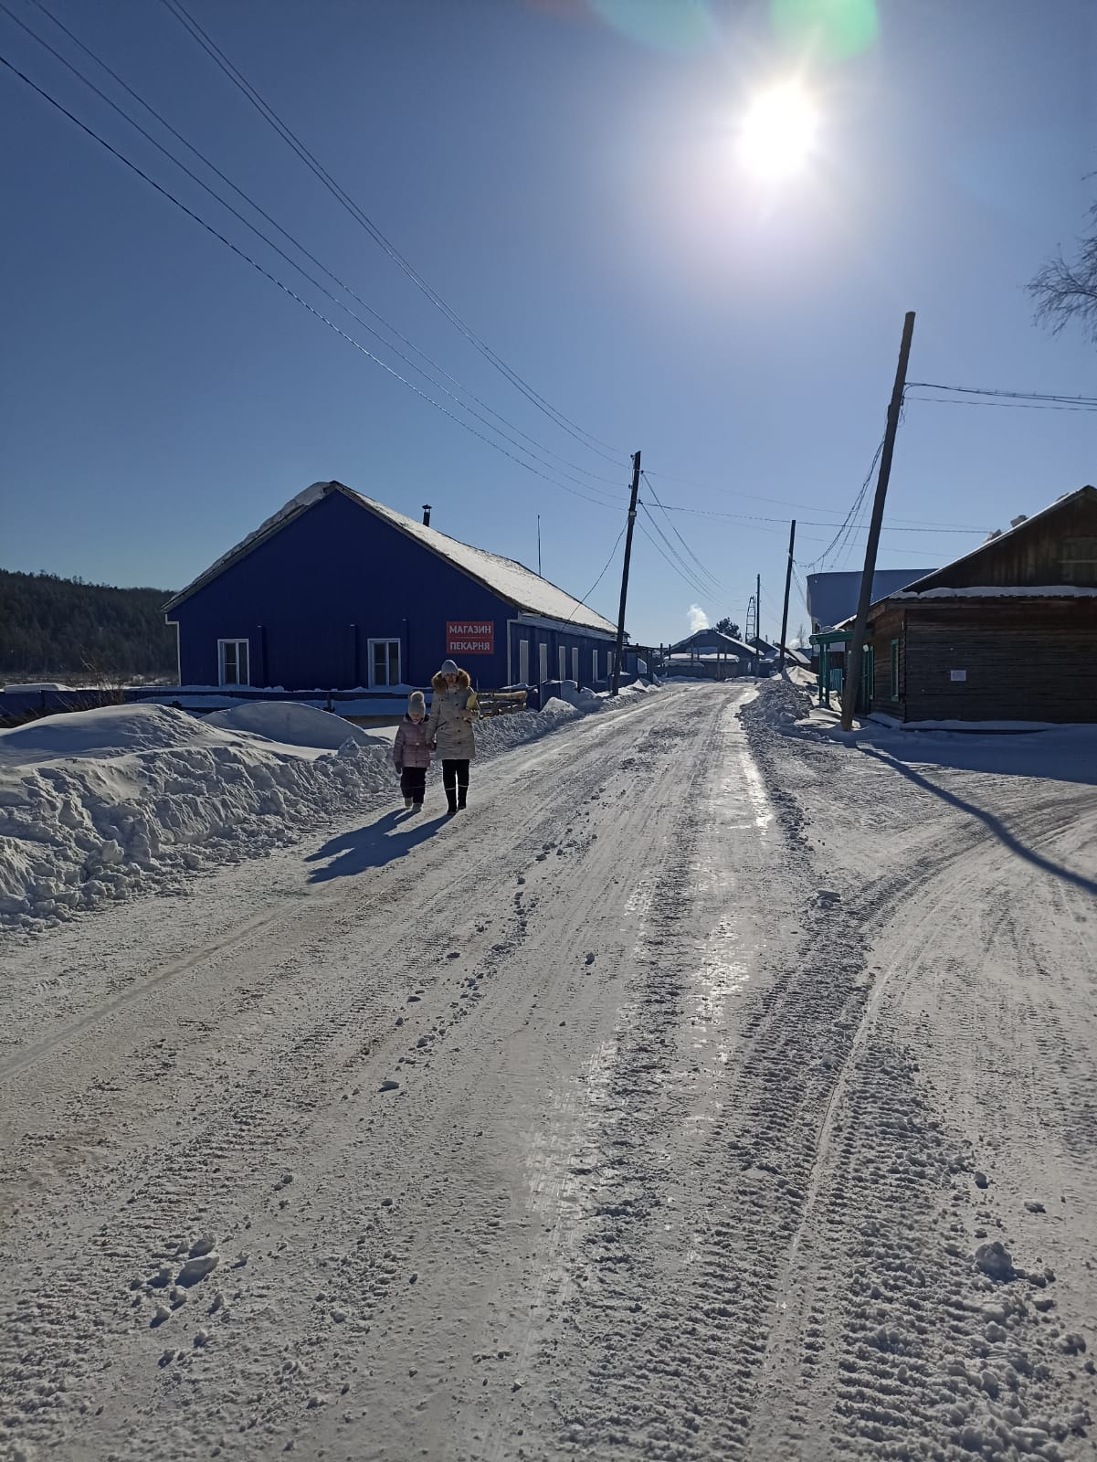
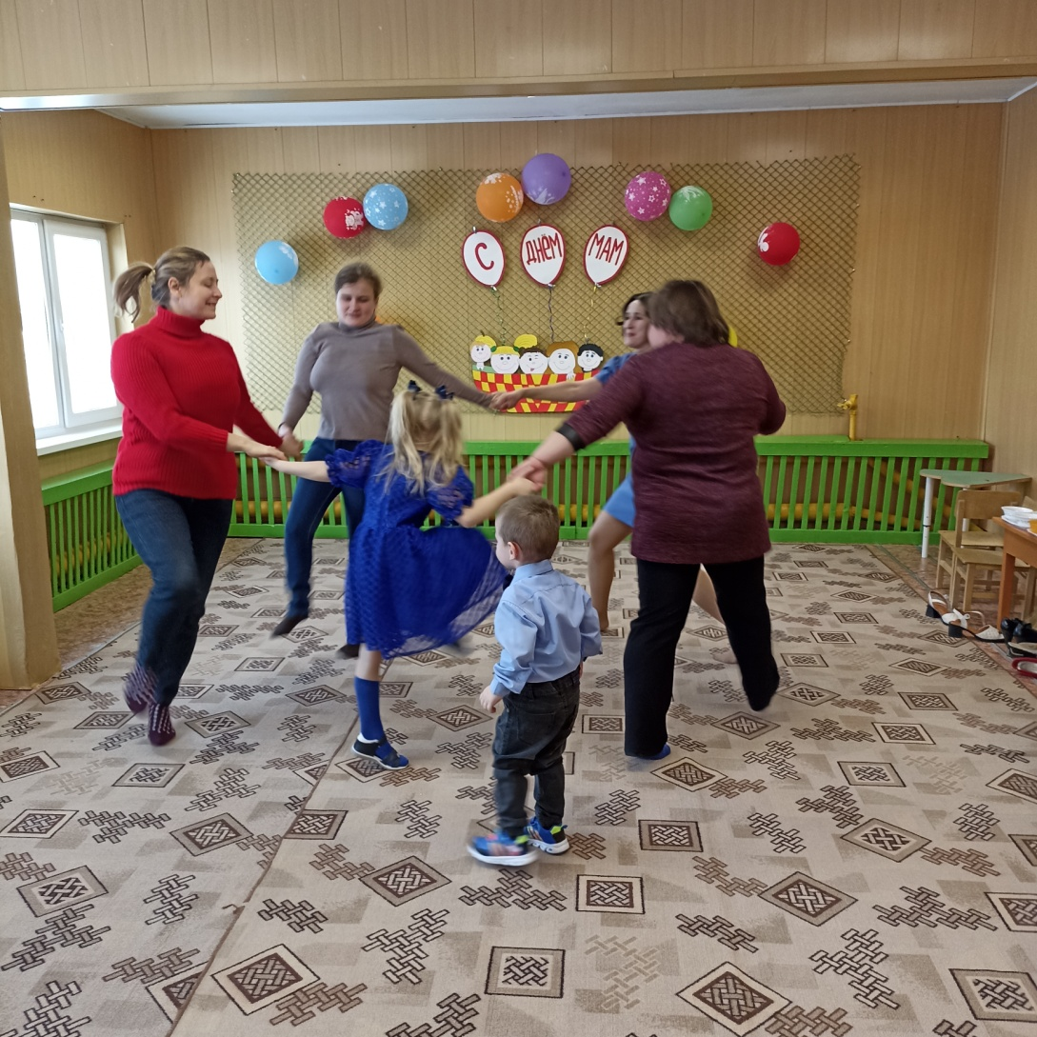
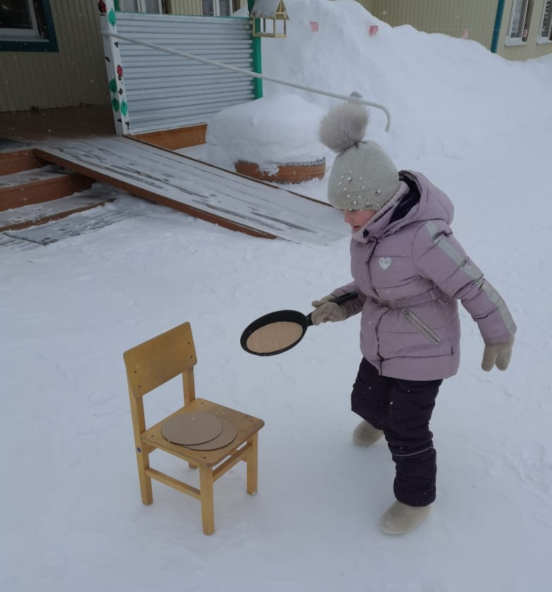
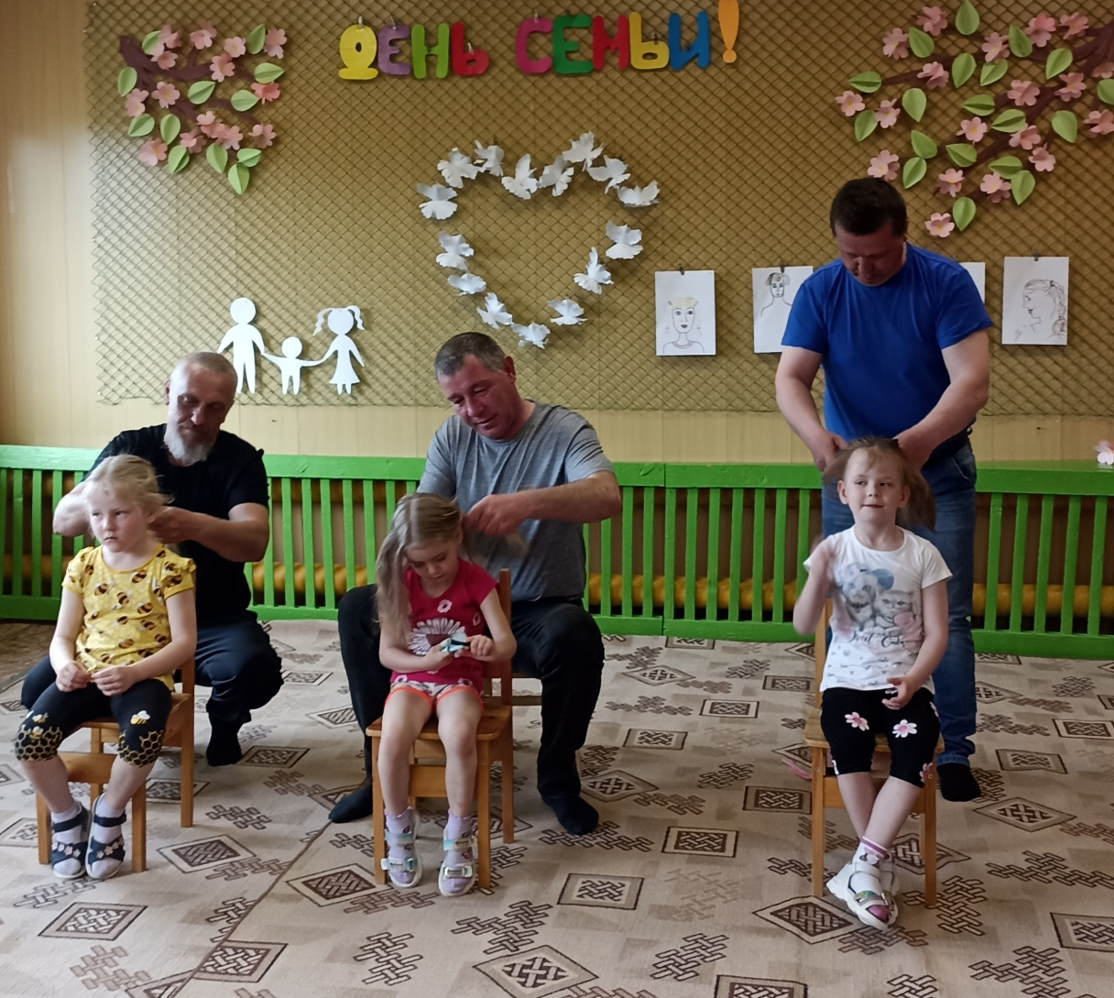
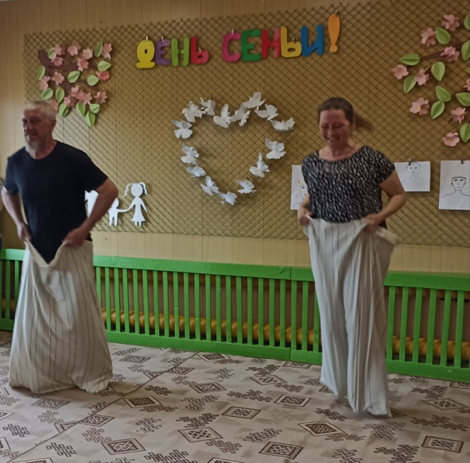
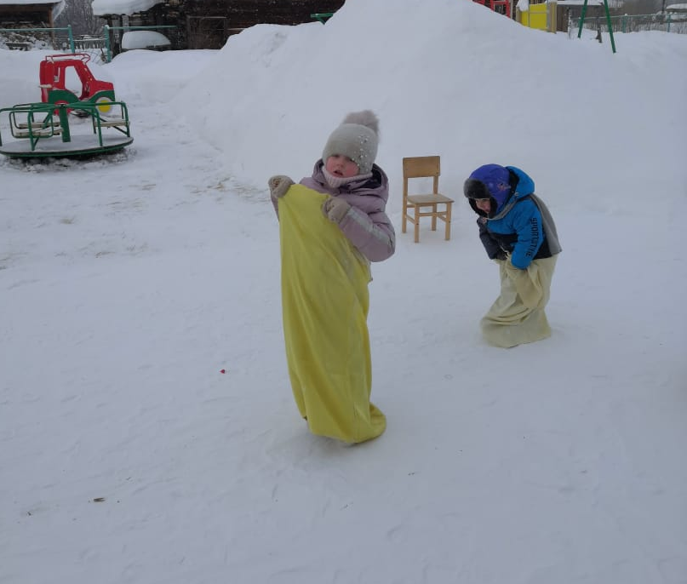
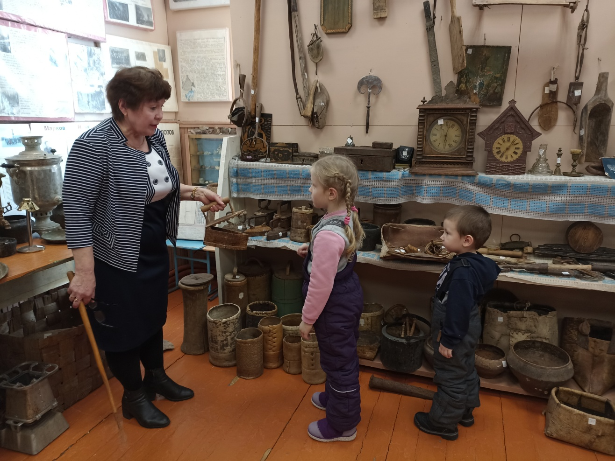
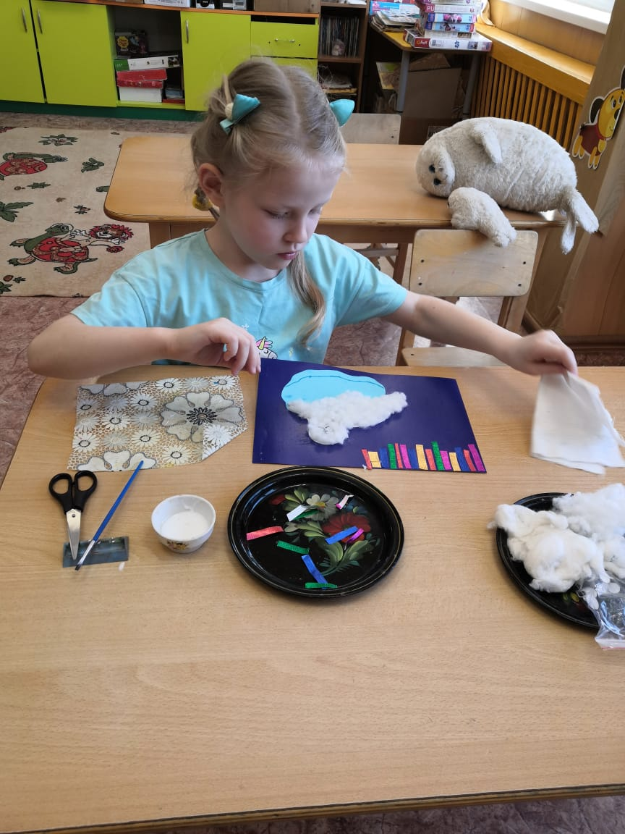
День Отца
День Матери
Экскурсии «Моё село»
День семьи
Масленица
Экскурсия в
школьный музей «Предметы быта»
Международный день
защиты бельков

Slide 7
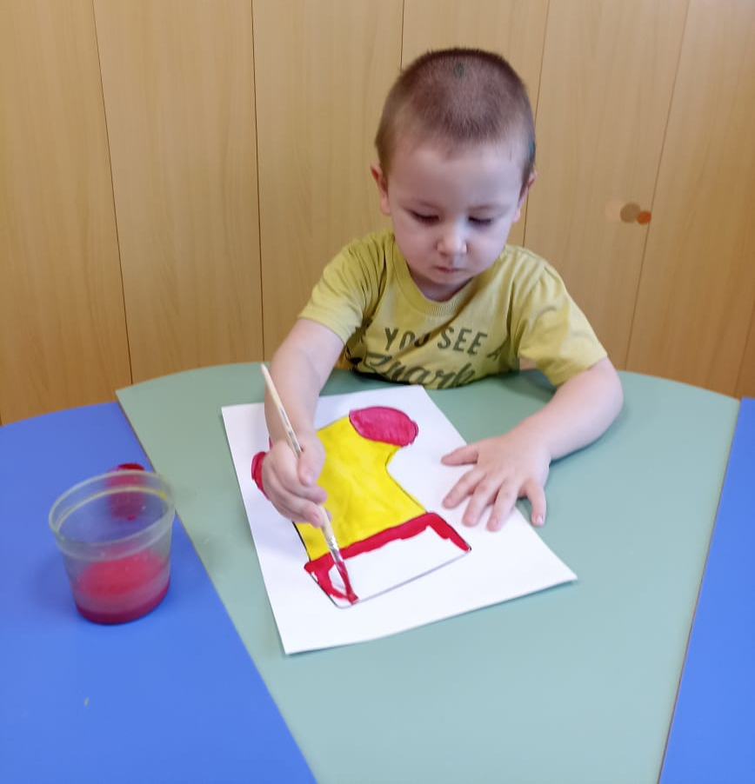
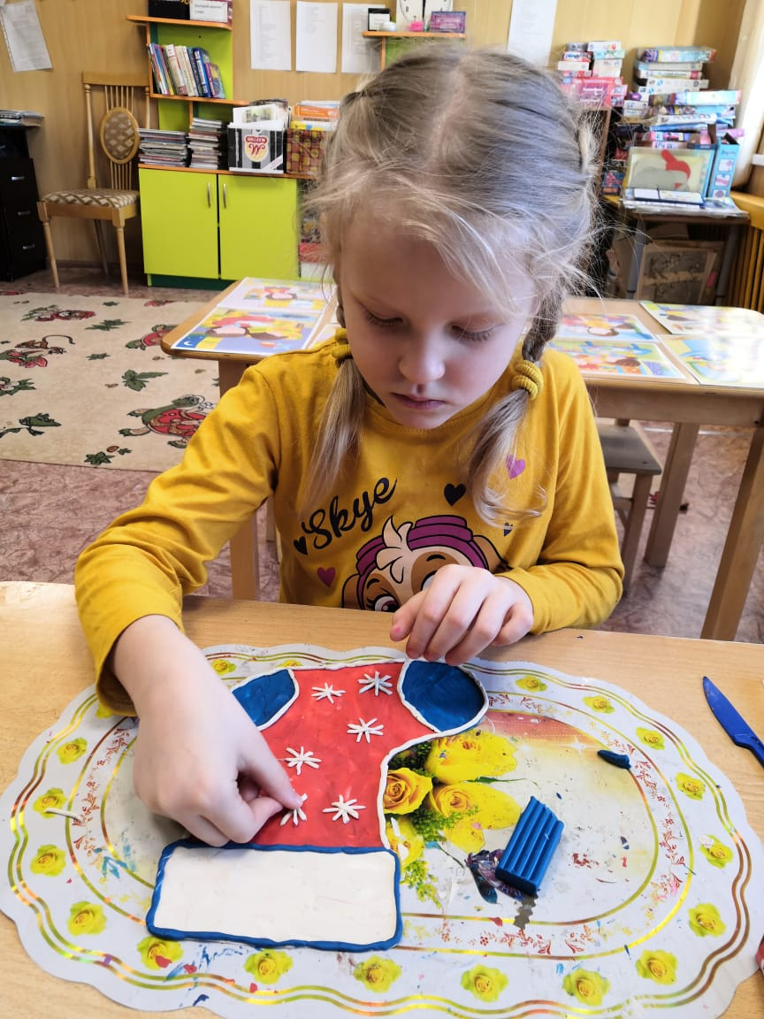
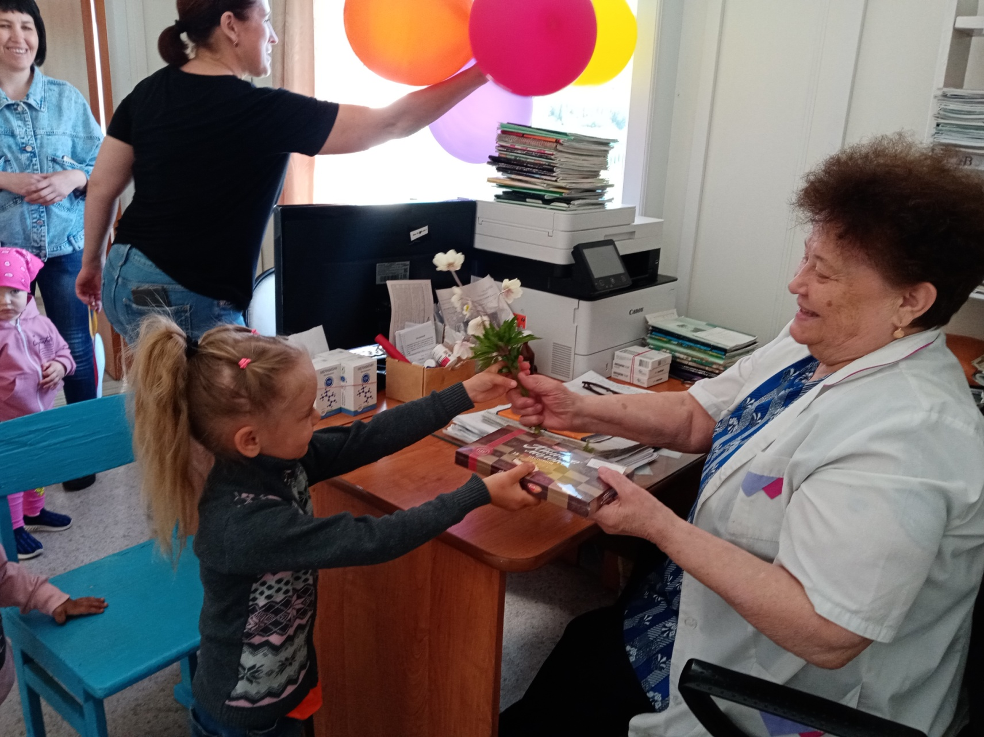
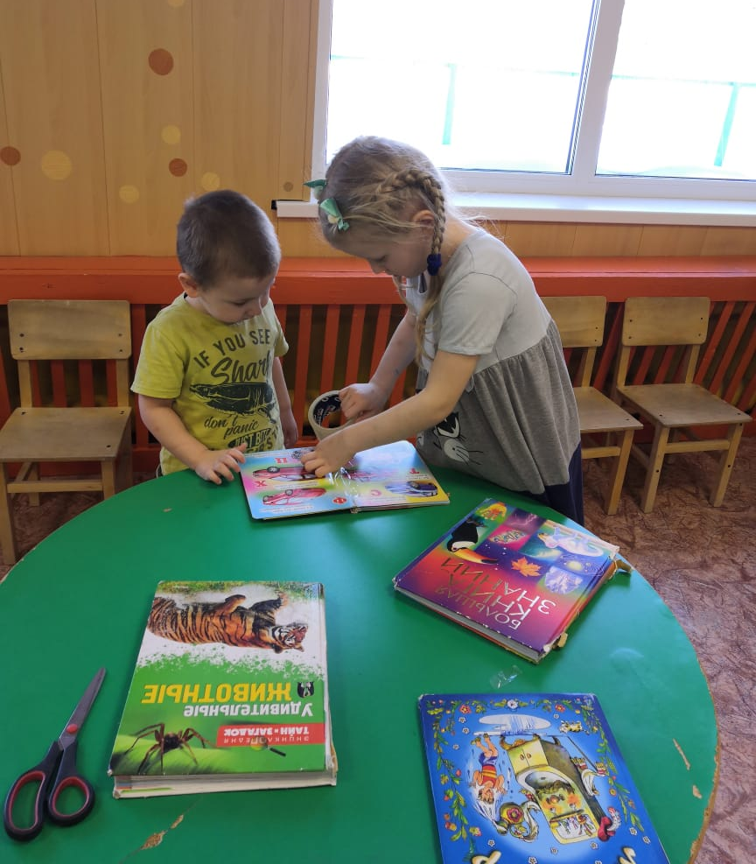
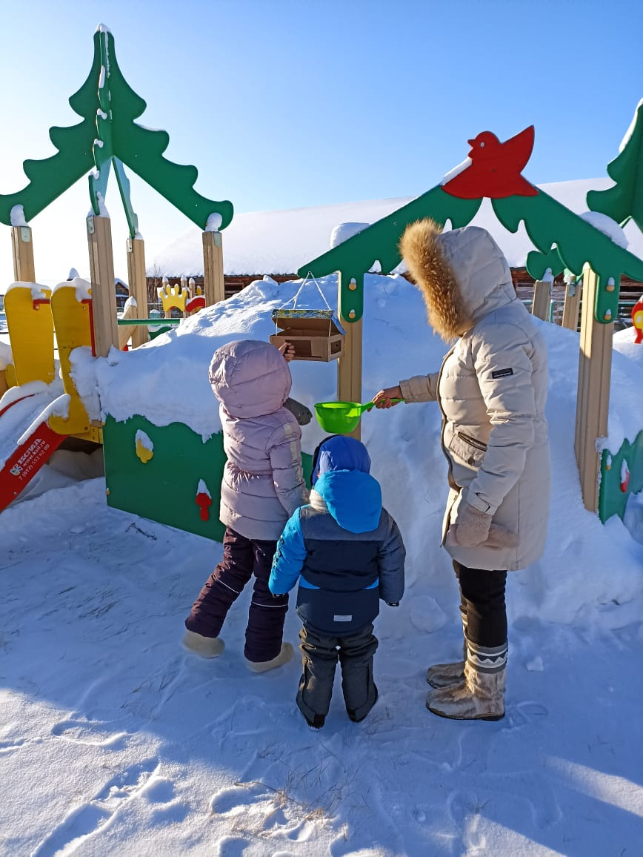
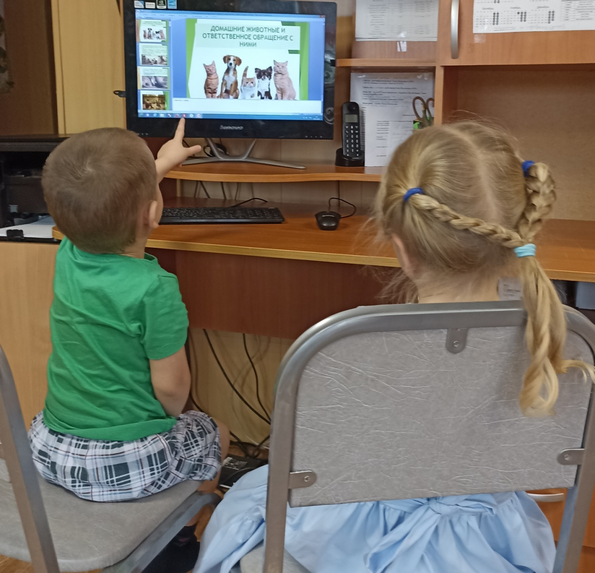
Утренник «До свидания, детский сад!»
События и традиции. Рождество Христово. Крещение.
День медицинского работника
Акция «Накорми птиц зимой»
Акция «Делай добро»
Уроки доброты

Slide 8
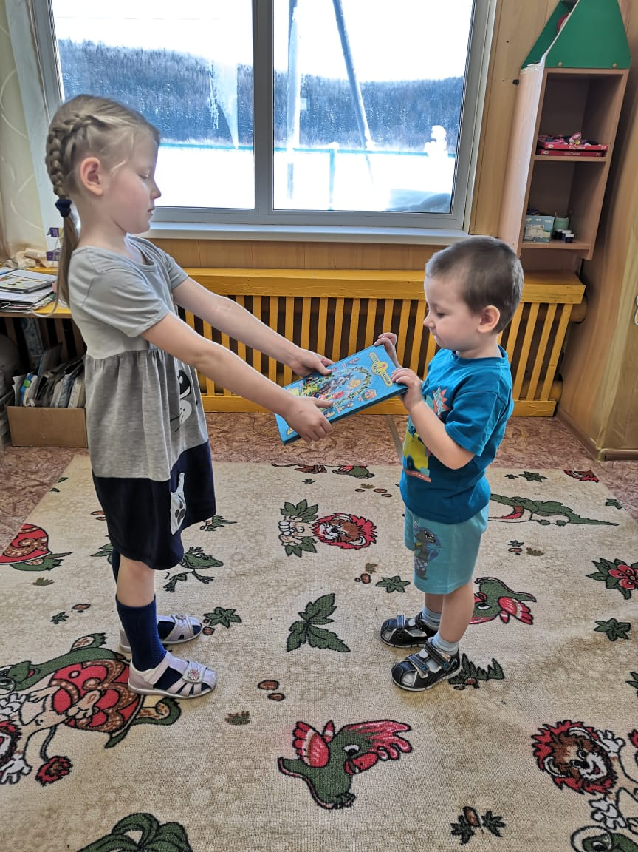
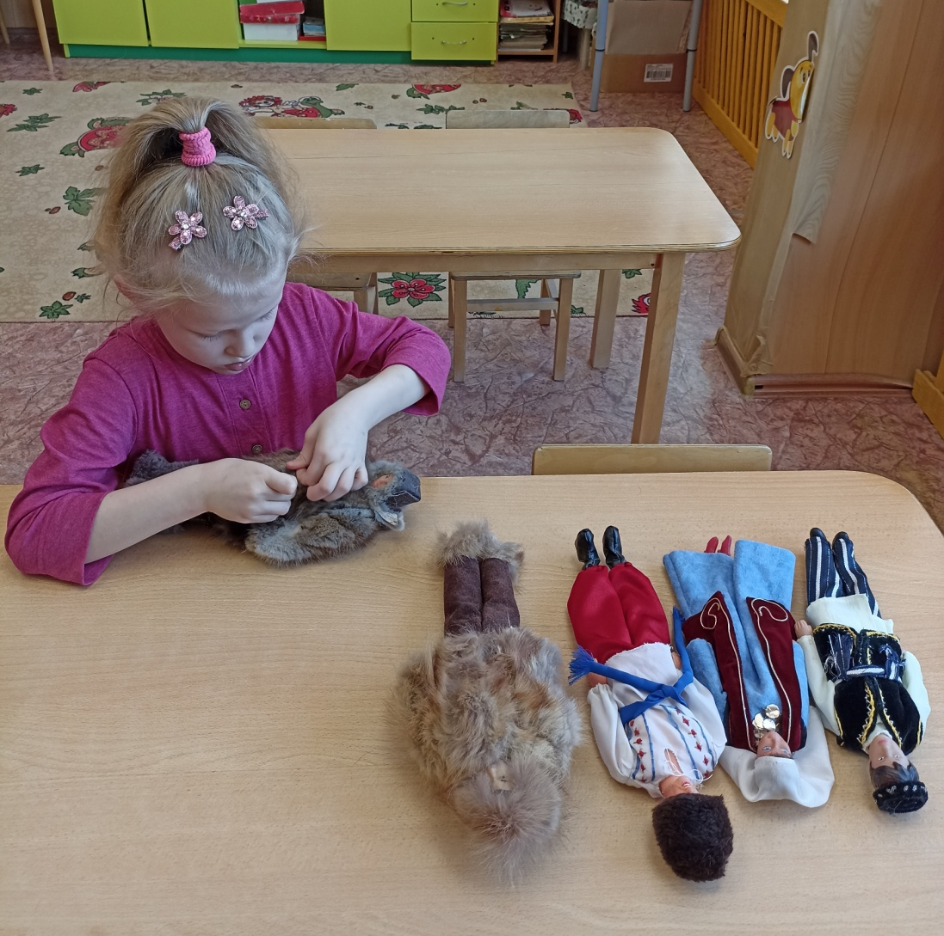
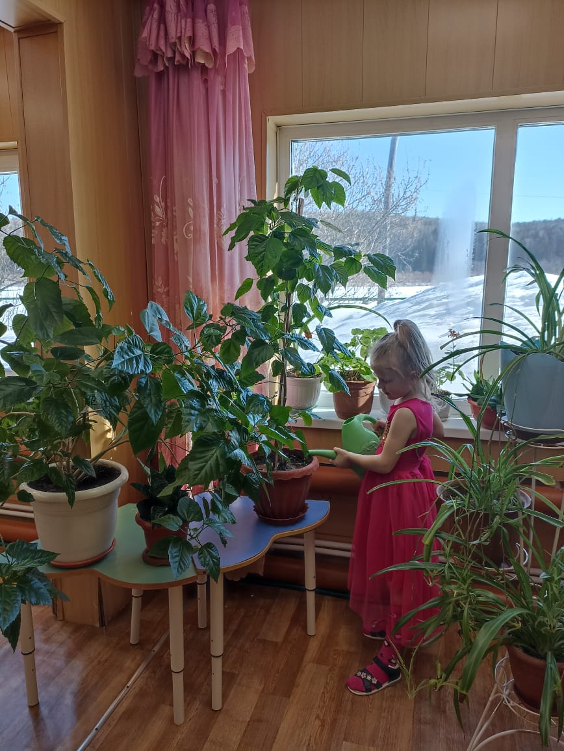
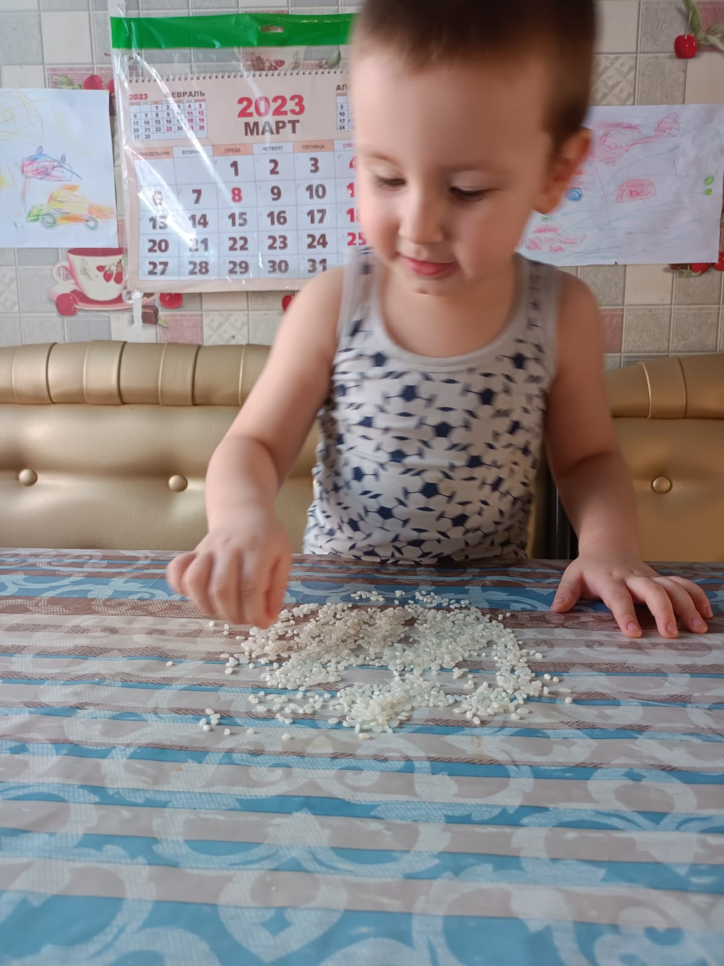
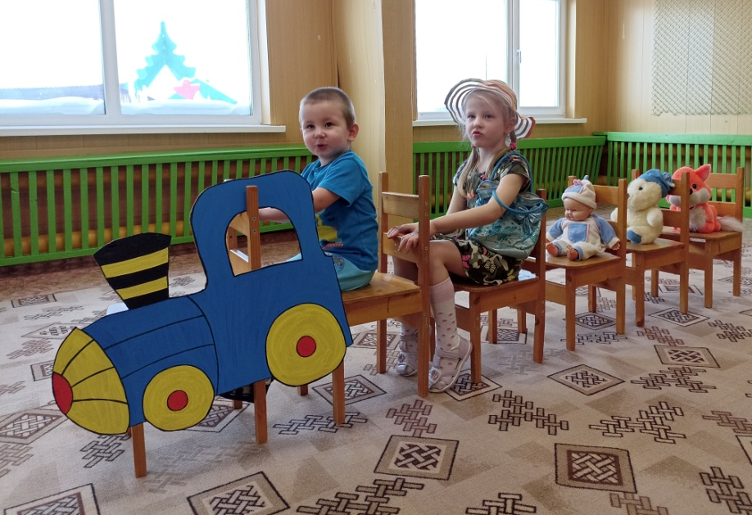
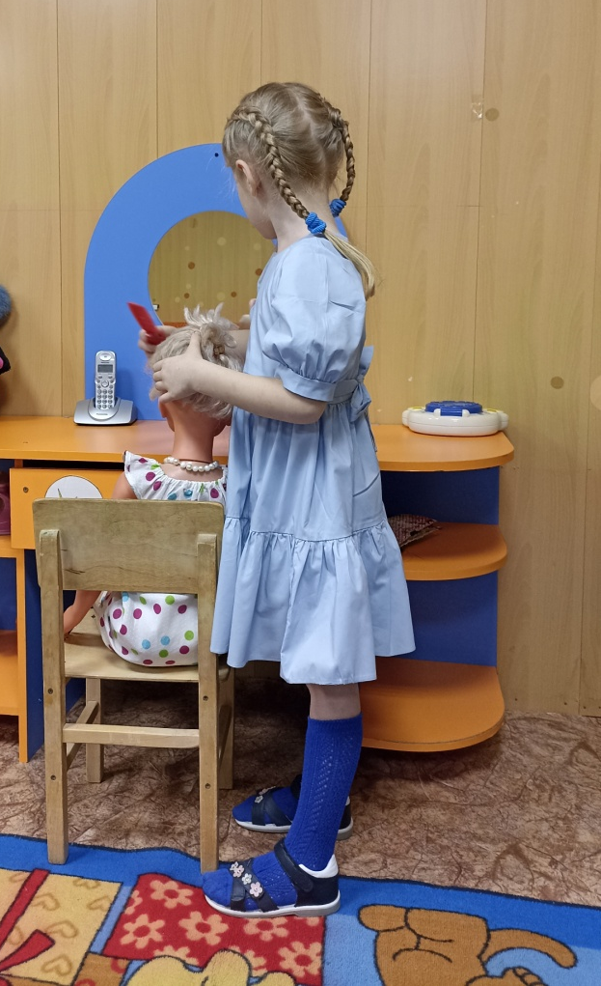
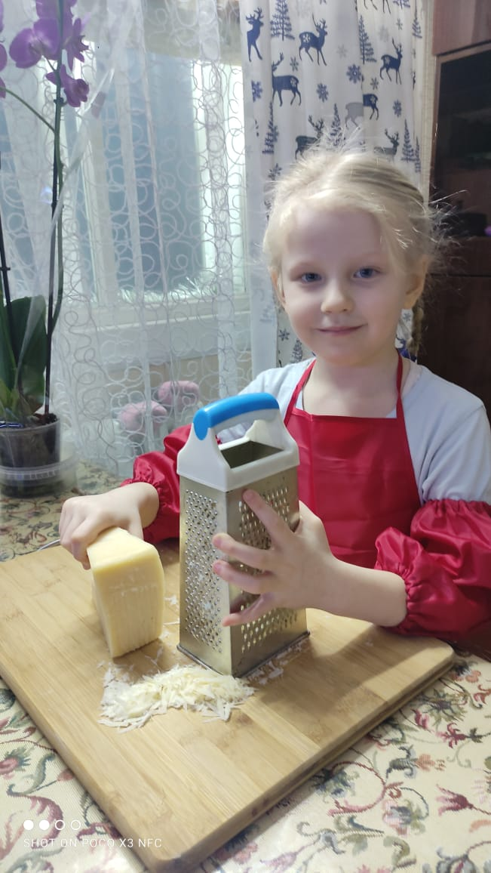
Международный день дарения книг.
Костюмы народов России
Акция «Подари книгу»
Сюжетно-ролевые
игры
Труд дома и
в детском саду

Slide 9
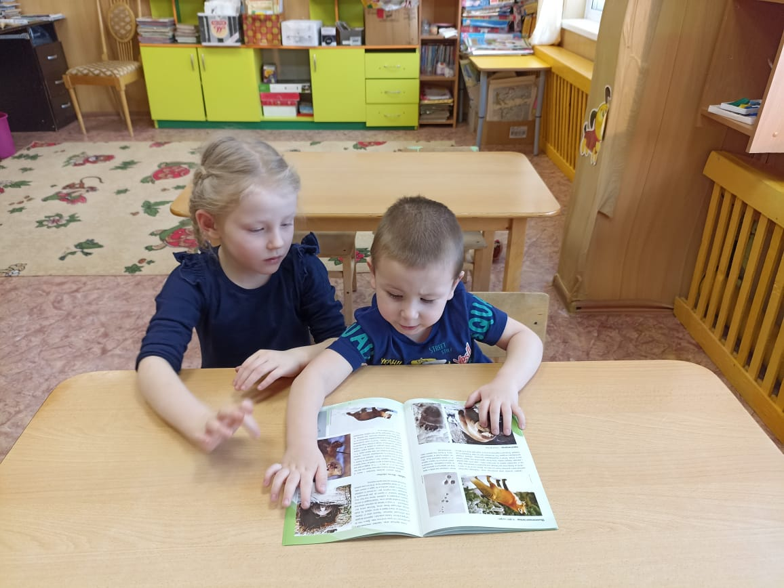
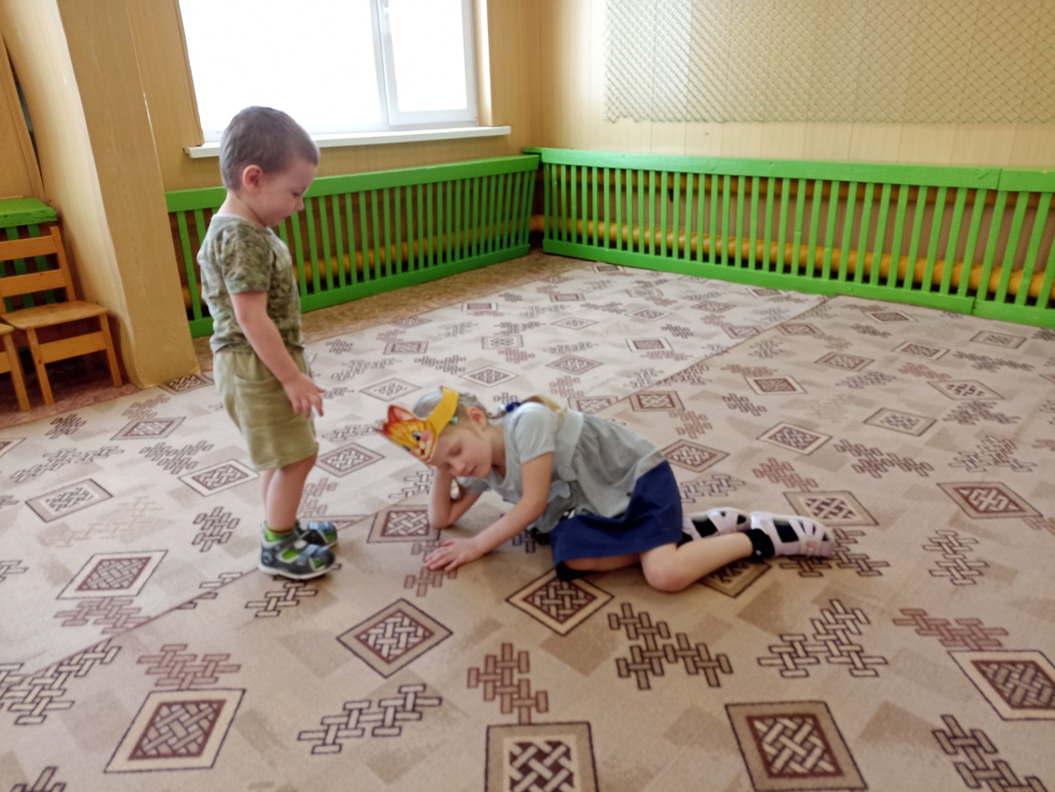
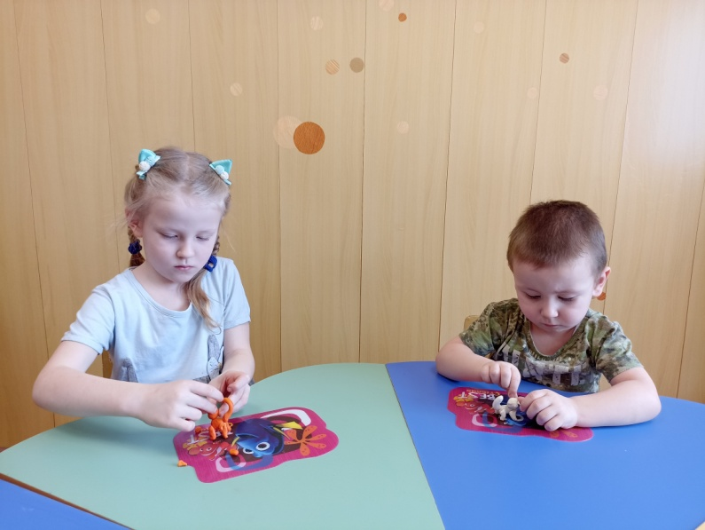
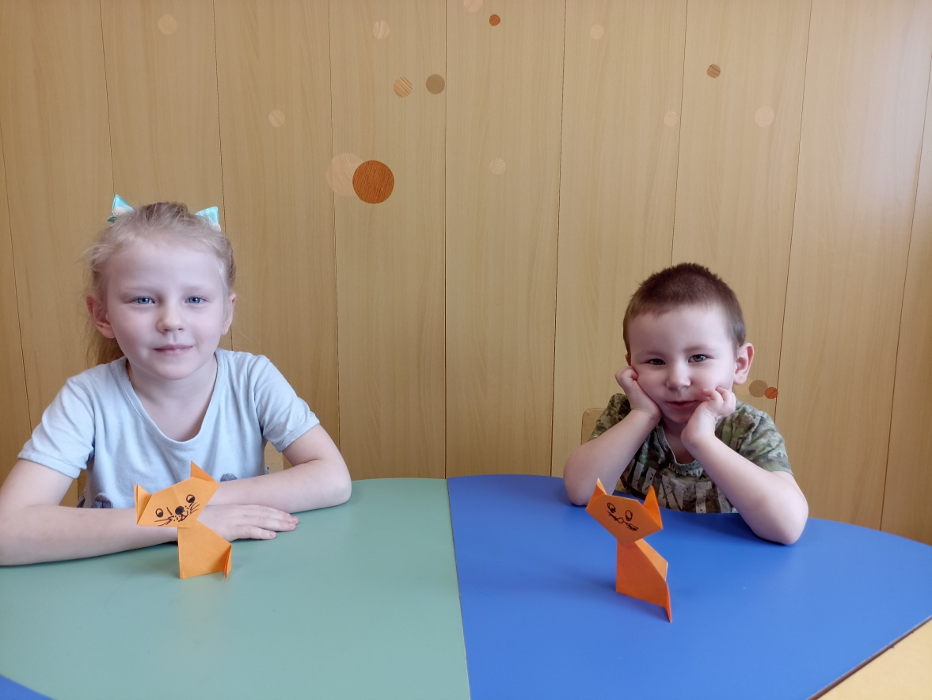
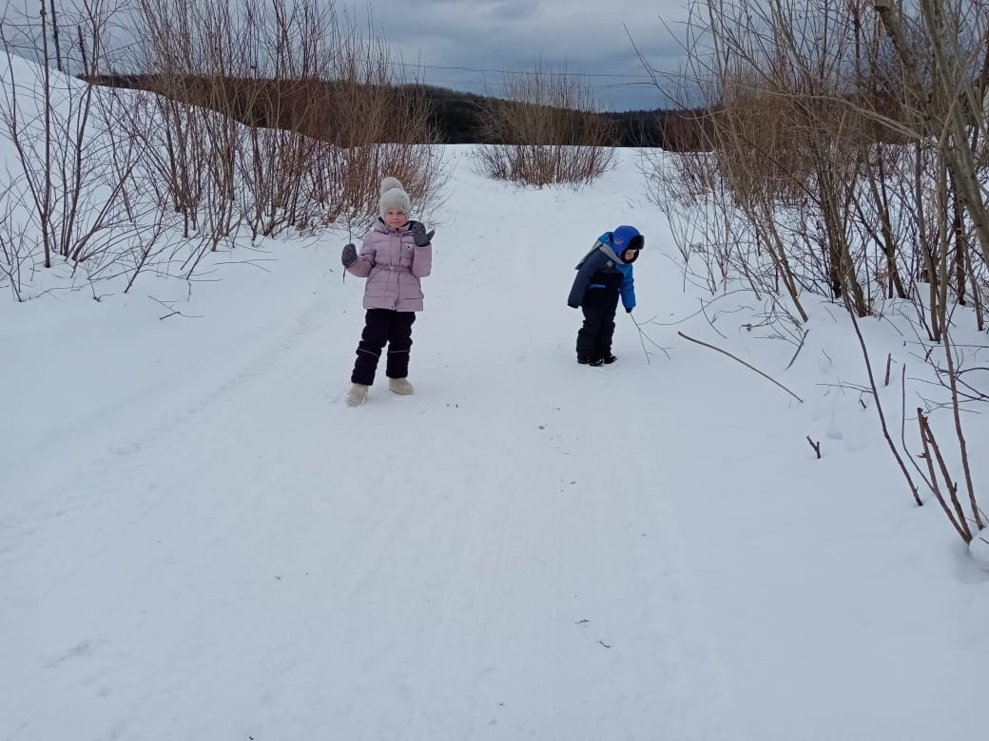
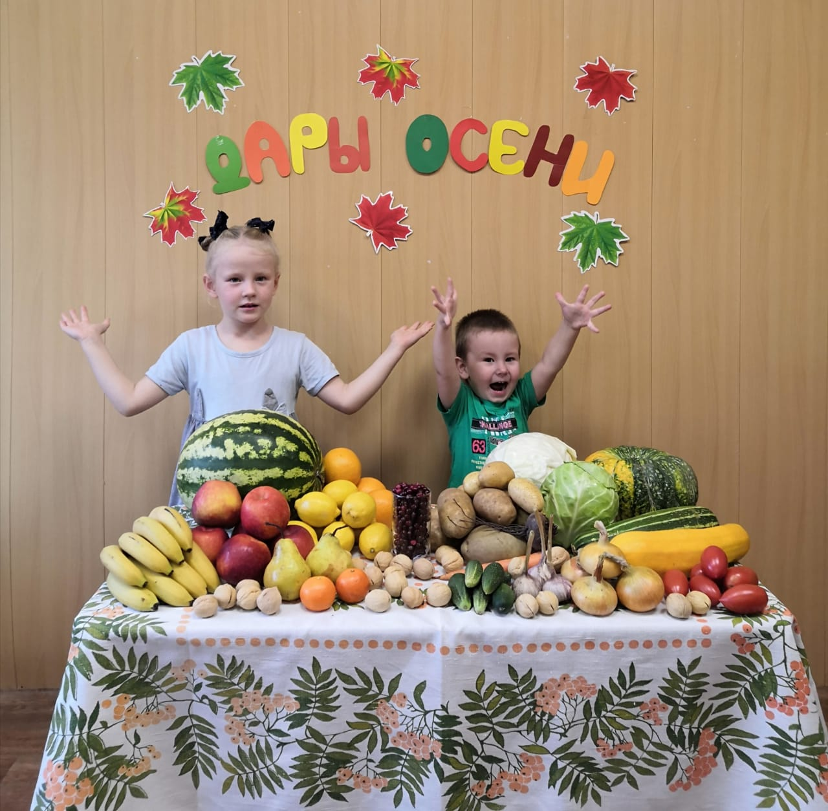
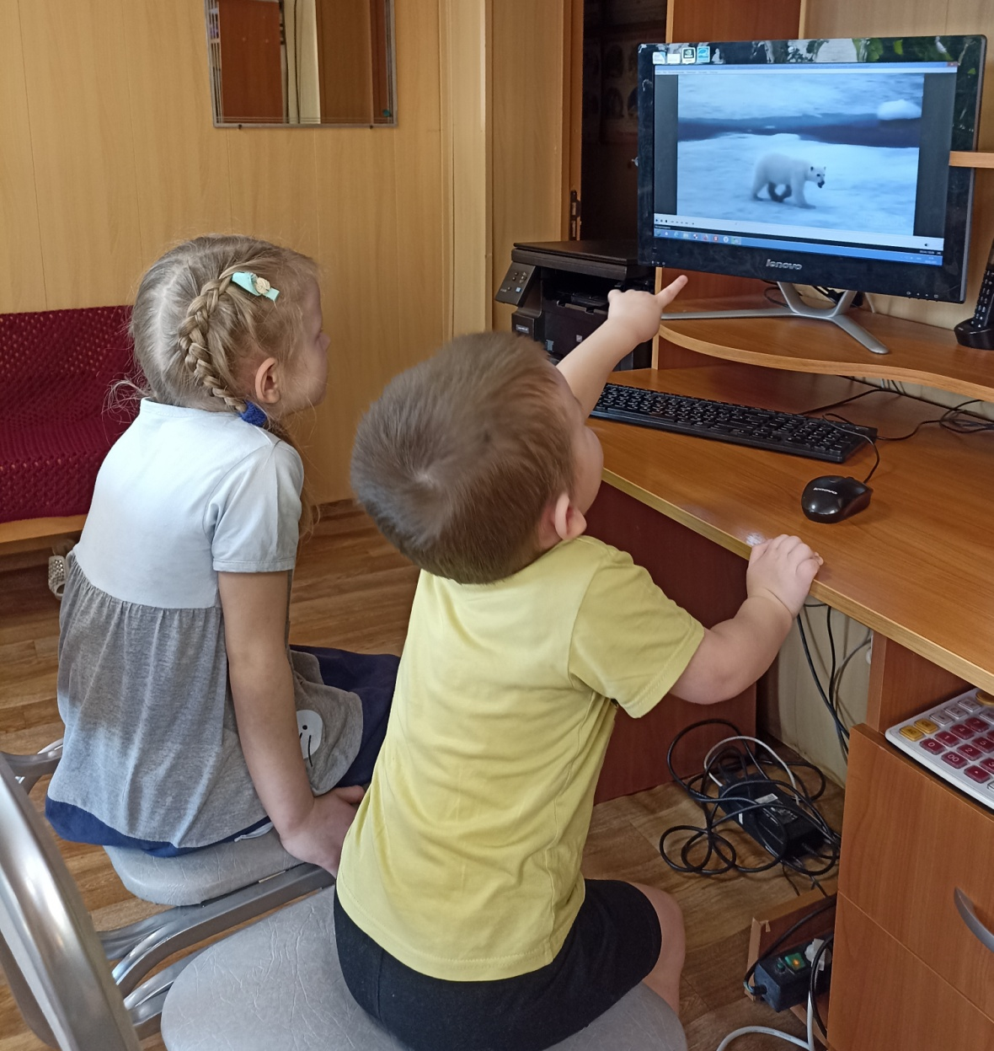
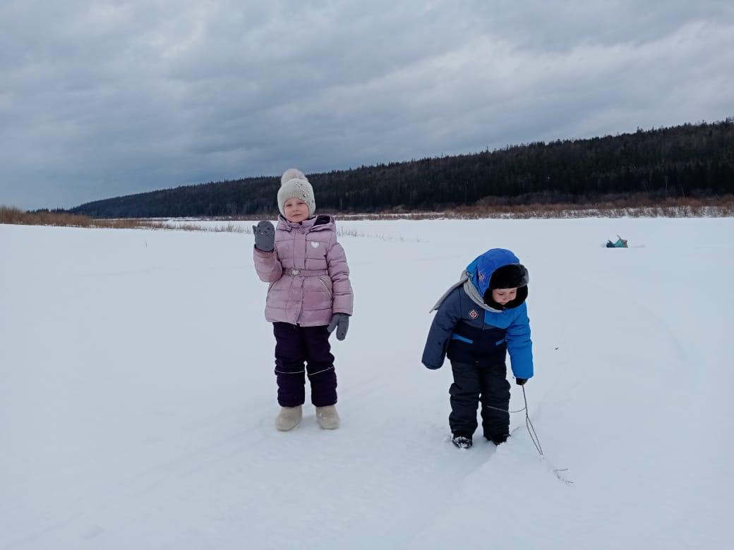
Всемирный день кошек
Знакомство с
животным миром Катангского района
Всемирный день
дикой природы
Выставка «Дары осени»
Международный день
полярного
медведя.
Международный день рек

Slide 10
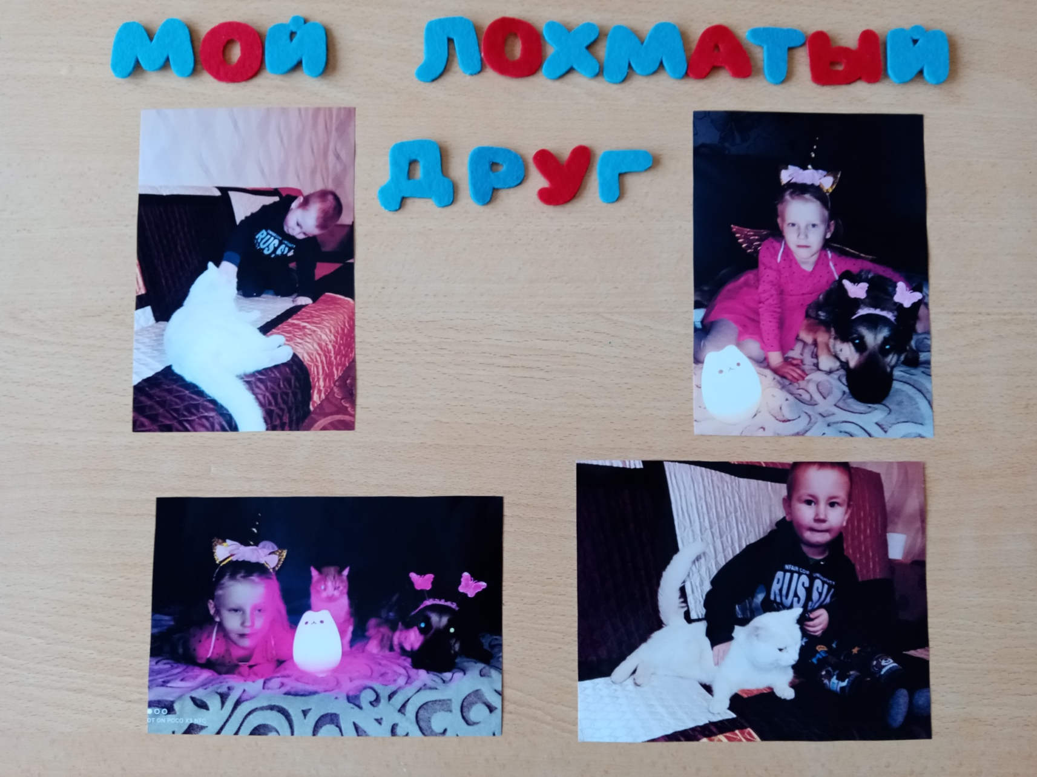
Фотовыставка «Большой урожай»
Фотовыставка «Мой лохматый друг»
Фотоконкурс и выставка «Моя Россия»
Фотовыставка
«Зимняя пора»
Творческие работы

Slide 11
Работа по духовно- нравственному, патриотическому воспитанию является опорой дальнейшего формирования человека как гражданина, сына своего Отечества, испытывающего глубокие чувства по отношению к своей Родине, ее культуре, достижениям, традициям.

Slide 12
Спасибо за внимание

